Slide 1
Web Service Recommendation
汇报人：杨扬
导师：张明卫

Slide 2
01
QOS recommendation
目录
CONTENTS
02
Datasets

Slide 3
PART
TWO
QOS

Slide 4

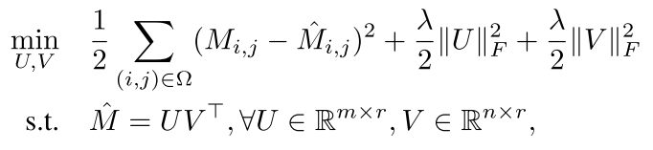
QOS recommendation
collaborative filtering
Matrix Factorization
 | Service1 | Service2 | Service3 | …… | Servicen
User1 | 1 | 0.5 | 0.7
User2 |  |  | 4 |  | 9
…… |  |  |  |  | 1
Usern |  | 1.5 |  | 3

Slide 5
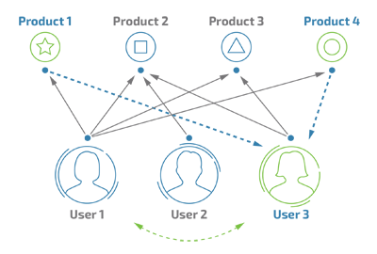
QOS recommendation
Collaborative Filtering
基于用户的协同过滤算法是通过用户的历史行为数据发现用户对商品或内容的喜好(如商品购买，收藏，内容评论或分享)，并对这些喜好进行度量和打分。根据不同用户对相同商品或内容的态度和偏好程度计算用户之间的关系。在有相同喜好的用户间进行商品推荐。简单的说就是如果A,B两个用户都购买了x、y、z三本图书，并且给出了5星的好评。那么A和B就属于同一类用户。可以将A看过的图书w也推荐给用户B。

Slide 6
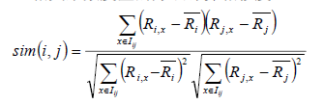
QOS recommendation
User-Based CF
Ri,x：useri对x的评分
Useri评分均值
Useri；Userj
Iij表示useri和userj共同评分的物品

Slide 7
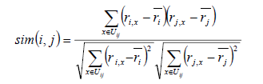
QOS recommendation
Item-Based CF
ri,x表示用户x对i的评分
Uij：物品i，j共有的评分
表示物品i所有评分的均值
Itemi；Itemj

Slide 8
QOS recommendation
Collaborative Filtering
 | Service1 | Service2 | Service3 | …… | Servicen
User1 | 1 | 0.5 | 0.7
User2 |  |  | 4 |  | 9
…… |  |  |  |  | 1
Usern |  | 1.5 |  | 3

Slide 9
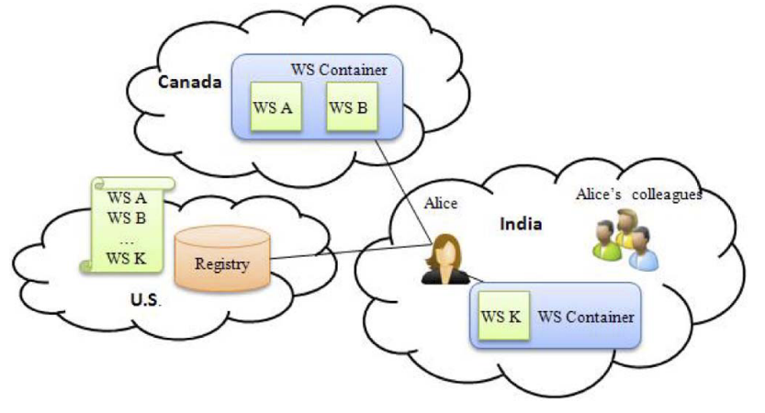
QOS recommendation
region-aware
Some Problems

Slide 10
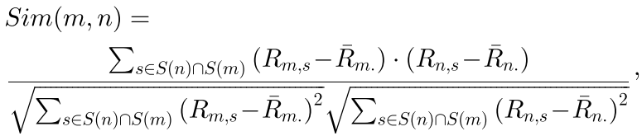

QOS recommendation
Region Feature
Region m,n
服务s在m地区的响应时间
Service in region n
region center as the main feature to reflect the average performance of web services observed by region users.
M地区的平均响应时间
Jaccard系数（权重系数）

Slide 11
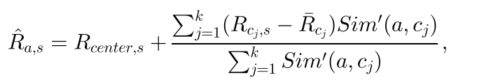
QOS recommendation
QoS Value Prediction
1.找k个和user a所属区域近似的区域
2.计算
K个近似区域
User a关于服务s的response time
服务s在user a所属区域的center response time

Slide 12
PART
THREE
Datasets

Slide 13
WS-DREAM
大体介绍
This dataset describes real-world QoS evaluation results from 339 users on 5,825 Web services.
userlist.txt——information of 339 service users.
wslist.txt——information of the 5,825 Web services.
rtMatrix.txt——339 * 5825 user-item matrix of response-time
tpMatrix.txt——339 * 5825 user-item matrix for throughput.
rtdata.txt——response-time values of 4,500 Web services when invoked by 142
service users over 64 time slices.
tpdata.txt——throughput values of 4,500 Web services when invoked by 142
service users in 64 time slices.

Slide 14
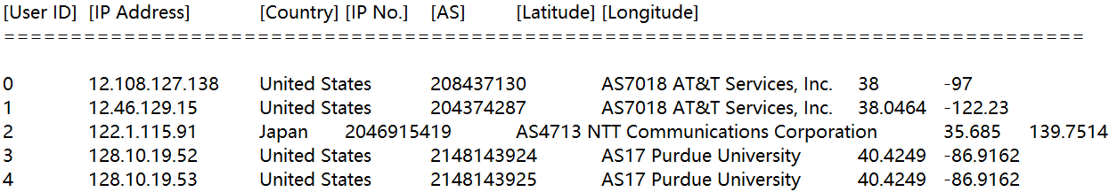
WS-DREAM
userlist.txt

Slide 15
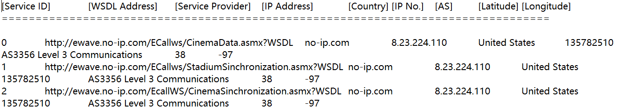
WS-DREAM
wslist.txt

Slide 16
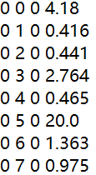
WS-DREAM
rtdata.txt & tpdata.txt

Slide 17
THANKS

